Slide 1
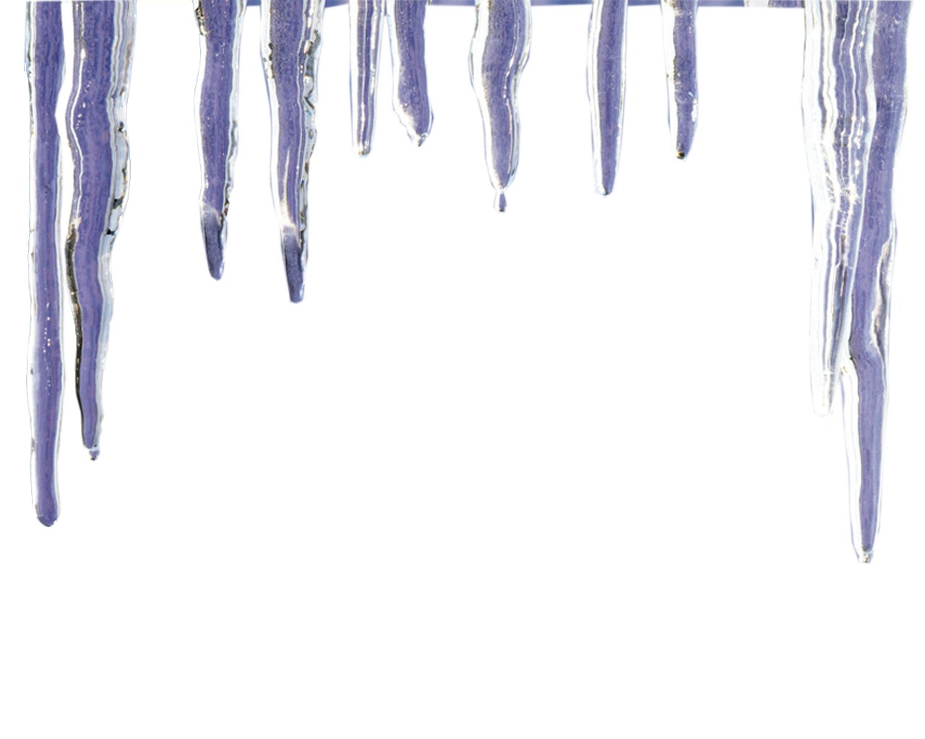
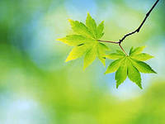
Весеннее пробуждение растений
«Окружающий мир»
2 класс
УМК «Перспектива»
Презентацию подготовила
учитель начальных классов Садчикова Н.В.
МБОУ СОШ № 18

Slide 2

На какие группы можно разделить
все растения?
РАСТЕНИЯ
ТРАВЫ
ДЕРЕВЬЯ
КУСТАРНИКИ

Slide 3
Как вы думаете, какие растения
называются раннецветущими?
РАННЕЦВЕТУЩИЕ
РАСТЕНИЯ
это растения, цветущие
ранней весной

Slide 4
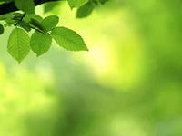
РАННЕЦВЕТУЩИЕ
ТРАВЯНИСТЫЕ РАСТЕНИЯ
Отгадайте загадку:
А я цветочек желтенький
С зеленым стебельком.
Раскроюсь утром ранним,
Закроюсь вечерком

Slide 5
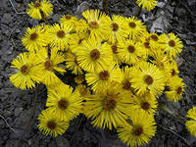
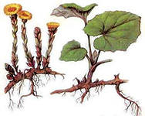
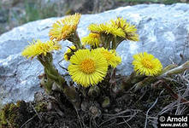
Мать-и-мачеха
На проталинке первый цветок.
Как же он беззащитен и мал!
Резкий ветер его трепал,
Пригибал стебелёк к земле,
Леденил в предрассветной мгле,
Но отважный цветок устоял!
Опущусь перед ним на колени,
Прикоснусь к лепесткам рукой –
Сколько мудрости и терпения
В этой капельке золотой!

Slide 6
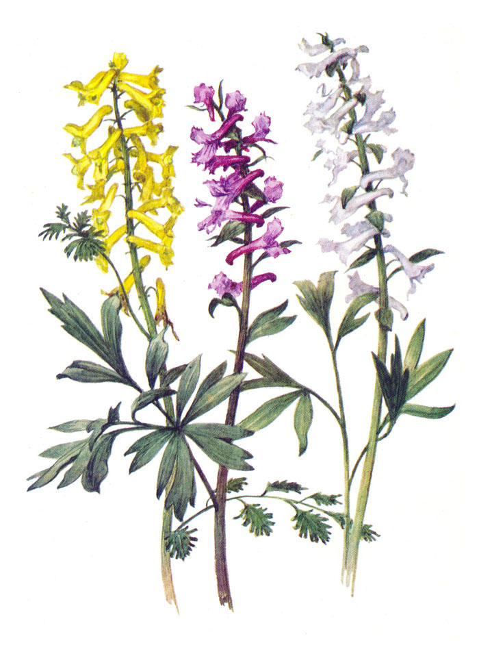
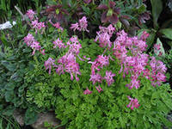
ХОХЛАТКА
Лиловые хохлатки
Весною расцвели,
И за нектаром сладким
К цветам летят шмели.
В кувшинчики резные
Налит душистый сок,
А листья кружевные
Колышет ветерок.

Slide 7
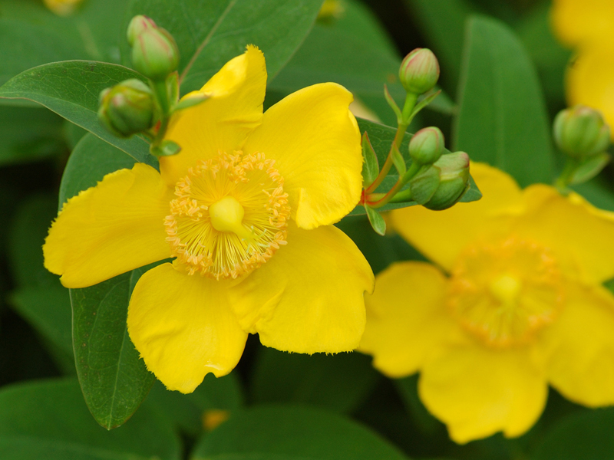
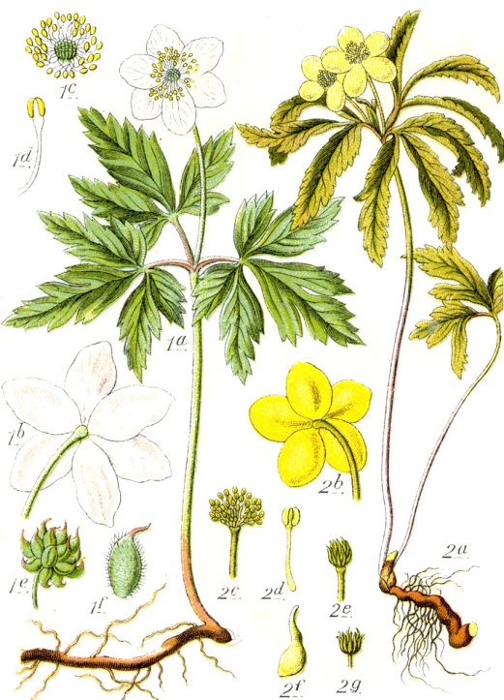
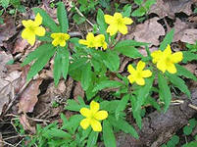
ВЕТРЕНИЦА
Стоит подуть даже слабому ветру,
как закачаются на тоненьких стебельках белые цветки.
Поэтому растение назвали ветреницей.
Ох и хитрая эта ветреница. Стоит небу нахмуриться и собраться дождём, как цветки – снежинки закрываются.
Но лишь солнце вновь приласкает землю своими лучами,
цветы оживают, опять начинают
кивать головками.

Slide 8
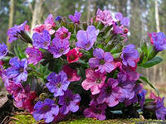
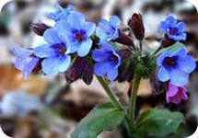
МЕДУНИЦА
Лес ещё стоит раздетым,
Даль прозрачна, как стекло,
Сколько солнечного света!
Как просторно и светло!
Гнёзда вьют лесные птицы,
Заливаются, звенят.
Искры синей медуницы
Под деревьями горят.

Slide 9
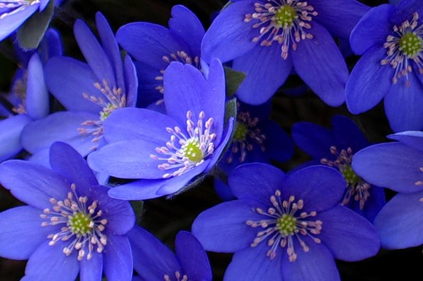
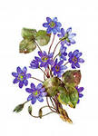
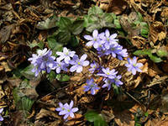
ПЕЧЁНОЧНИЦА
Средневековые придворные поэты
воспевали милые и нежные цветки печеночницы;
лекари обращали внимание на трехлопастные листья,
по форме напоминающие печень и использовали их при
лечении заболеваний печени.
В наши дни печеночница тоже считается лекарственным
растением.

Slide 10
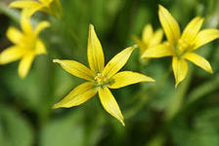

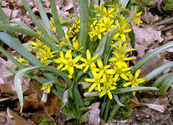
ГУСИНЫЙ ЛУК
В каждом цветке у него шесть
жёлтеньких лепестков. Цветки
собраны букетиком на невысоком
стебельке. А рядом со стебельком
поднимается из земли
один-единственный длинный
и узкий листок. Это и есть гусиный лук.
В земле у гусиного лука небольшая
луковка, что остаётся зимовать.
За эту луковку и назвали гусиный лук луком.

Slide 11
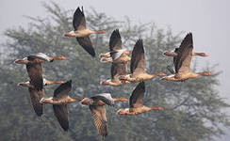
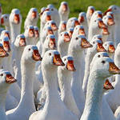
Почему гусиный лук назвали именно так?
Когда-то гусиного лука по лугам и лесным
полянам было очень много. И старые
люди рассказывают, что на эти луга и
Поляны по весне всегда опускались стаи
диких гусей, чтобы передохнуть здесь
после трудной дороги и пощипать
всходы лука, который они очень любили...
Вот откуда и сложилось полное имя
этого цветка - гусиный лук.
И верно, стоит появиться первым цветкам
гусиного лука, как тут же появляются
в небе стаи перелётных гусей, летящих
весной с юга на север, на свою родину.

Slide 12
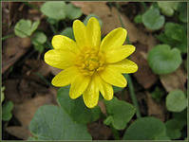

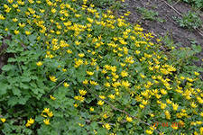
ЧИСТЯК
Местные названия: салат заячий,
козья трава, салатник, пшенка, манник, небесный картофель и др.
Зелень и клубни чистяка издавна
использовали как лекарственное
средство. В свое время он многих
вылечил от цинги. Весенние разливы рек вымывали из почвы клубни и сносили в одно место, где их можно было собрать как картофель.
Эта «манна небесная» спасала
людей от голода и болезней.

Slide 13
Проверим ваши знания!
Что за растения появляются перед вами?
ЧИСТЯК

Slide 14
Проверим ваши знания!
Что за растения появляются перед вами?
Мать-и-мачеха

Slide 15
Проверим ваши знания!
Что за растения появляются перед вами?
МЕДУНИЦА

Slide 16
Проверим ваши знания!
Что за растения появляются перед вами?
ГУСИНЫЙ ЛУК

Slide 17
Проверим ваши знания!
Что за растения появляются перед вами?
ПЕЧЁНОЧНИЦА

Slide 18
Проверим ваши знания!
Что за растения появляются перед вами?
ХОХЛАТКА

Slide 19

Спасибо за работу!

Slide 20
Использованные ресурсы
http://www.podmoskovje.com/pechenochnica-blagorodnaya-aprelskij-pervocvet/
http://www.greenrussia.ru/sedob_rastenia.php?url=chistia
http://im2-tub-ru.yandex.net/i?id=580806026-25-72&n=21
http://otvet.mail.ru/question/55198047
http://www.myshared.ru/slide/145527/
http://wildportal.ru/rastenia/602_rastenia_0.html
http://im7-tub-ru.yandex.net/i?id=421960935-30-72&n=21
http://im8-tub-ru.yandex.net/i?id=51343038-42-72&n=21
http://im3-tub-ru.yandex.net/i?id=351474343-04-72&n=21
http://im5-tub-ru.yandex.net/i?id=8333207-62-72&n=21
http://im3-tub-ru.yandex.net/i?id=234213995-71-72&n=21
http://im7-tub-ru.yandex.net/i?id=29984456-53-72&n=21
http://im8-tub-ru.yandex.net/i?id=582272709-55-72&n=21
http://im0-tub-ru.yandex.net/i?id=85863153-50-72&n=21
http://im4-tub-ru.yandex.net/i?id=237745585-01-72&n=21

